Slide 1


Centro de Electricidad, Electrónica y Comunicaciones
Tercer y cuarto trimestre

Slide 2

API
Ágil Proceso de Inventarios

Slide 3

Tabla de contenido
Tercer Trimestre
Diagrama de clases
Prototipo y Mockups
Modelo Relacional
Diagrama de Distribución
Cuarto trimestre
Control de versiones
Diagrama de Gantt
Informes
Diccionario de Datos
Base de Datos
Primer Trimestre (Ajustes)
Levantamiento de Información
BPMN
Requerimientos Funcionales
Requerimientos No Funcionales
Historias de Usuario

Slide 4
Levantamiento de Información
Se le realizo una encuesta la distribuidora “La Molienda” el cual consta de 19 preguntas, 11 preguntas con opciones múltiples y 8 preguntas abiertas. Esta encuesta se le realizo a dos funcionarios de la empresa al Administrador y Vendedor. Gracias a esto pudimos evidenciar varios errores e inconformidades que tiene la empresa actualmente.
Con los problemas que evidenciamos llegamos a la conclusión de implementar un sistema de información. el cual permita sistematizar y automatizar los procesos requeridos para funcionamiento y cumplimiento de los objetivos de la empresa.
Tabulación preguntas
Recolección de Información - GitHub

Slide 5
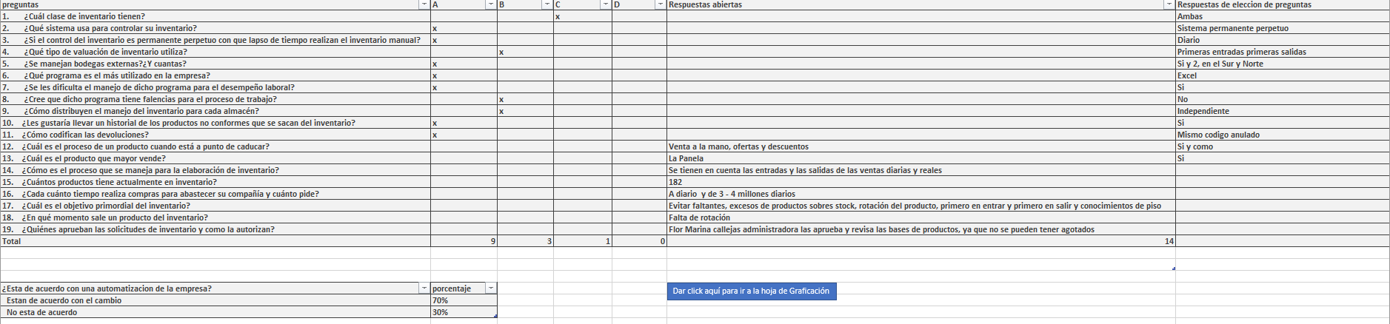
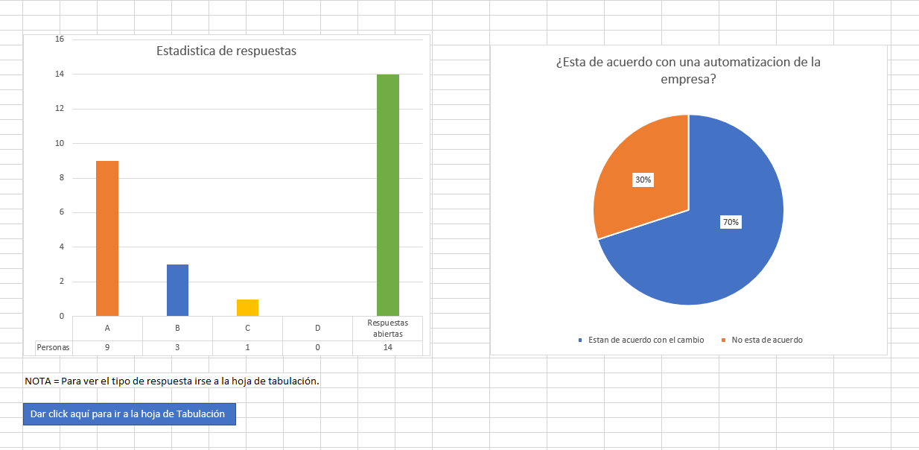
Levantamiento de Información
Tabulación
Gráficas
Recolección de Información - GitHub

Slide 6
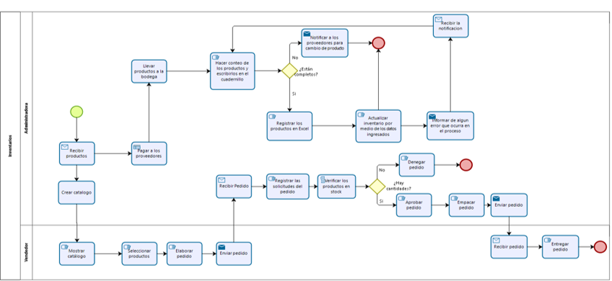
BPMN
Diagrama BPMN - GitHub

Slide 7
Requerimientos Funcionales
Número de Requisito | RF1
Nombre de Requisito | Iniciar Sesión
Tipo |  Requisito  Restricción
Fuente del Requisito | Historia de usuarios
Prioridad del Requisito |  Alta / Esencial  Media / Deseado  Baja / Opcional
Número de Requisito | RF2
Nombre de Requisito | Registrar Usuario
Tipo |  Requisito  Restricción
Fuente del Requisito | Historia de Usuarios
Prioridad del Requisito |  Alta / Esencial  Media / Deseado  Baja / Opcional
Requerimientos Funcionales - GitHub

Slide 8
Requerimientos No Funcionales
Número de Requisito | RNF1
Nombre de Requisito | Registrar Venta
Tipo |  Requisito  Restricción
Fuente del Requisito | Cuestionario
Prioridad del Requisito |  Alta / Esencial  Media / Deseado  Baja / Opcional
Número de Requisito | RNF2
Nombre de Requisito | Verificar Venta
Tipo |  Requisito  Restricción
Fuente del Requisito | Cuestionario
Prioridad del Requisito |  Alta / Esencial  Media / Deseado  Baja / Opcional
Requerimientos No Funcionales - GitHub

Slide 9
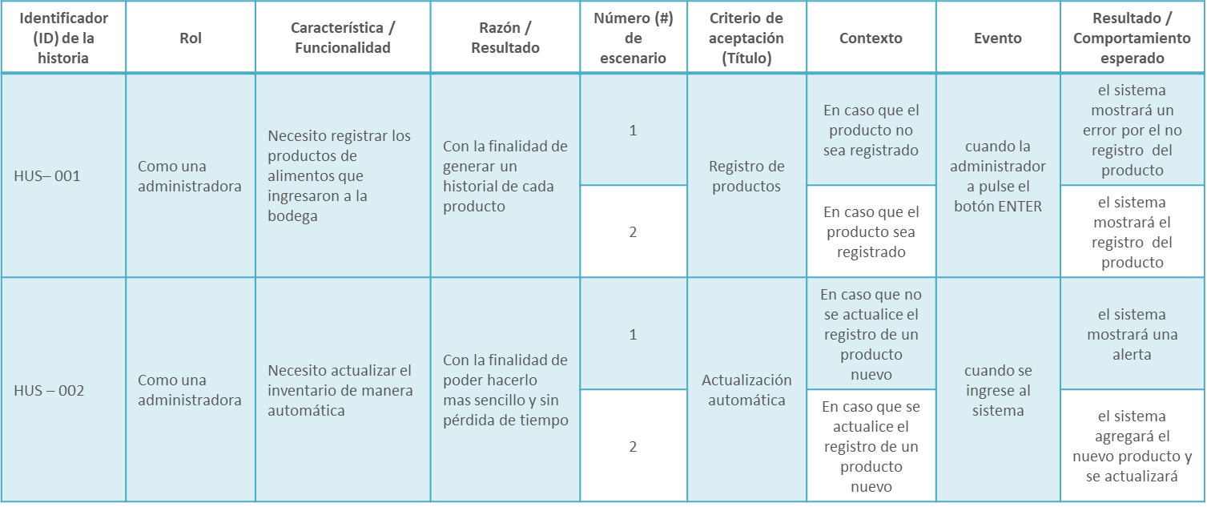
Historias de Usuario
Historias de Usuario - GitHub

Slide 10
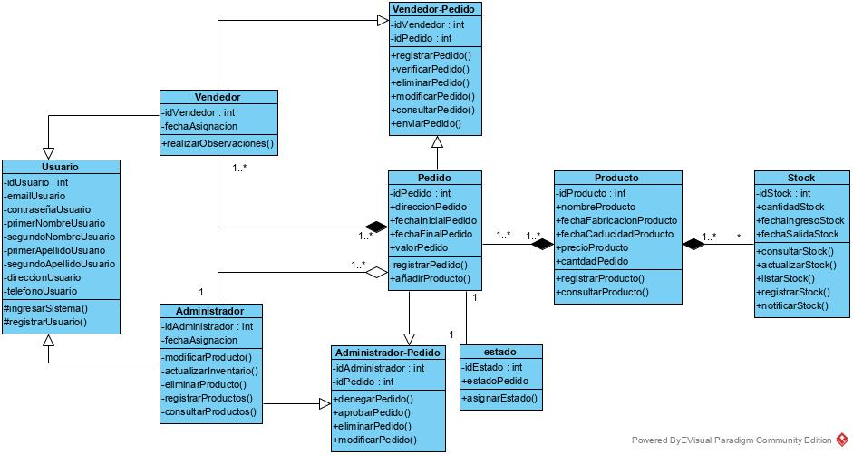
Diagrama de Clases
Diagrama de Clases – GitHub

Slide 11
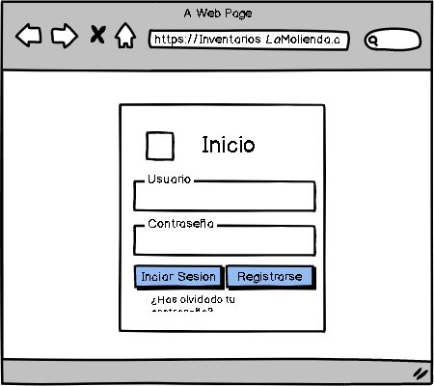

Mockups y Prototipos
Mockups – GitHub
Prototipos – GitHub

Slide 12
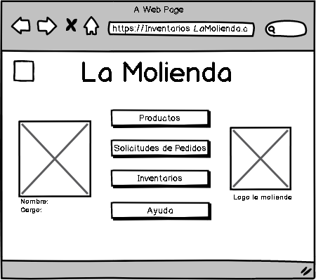
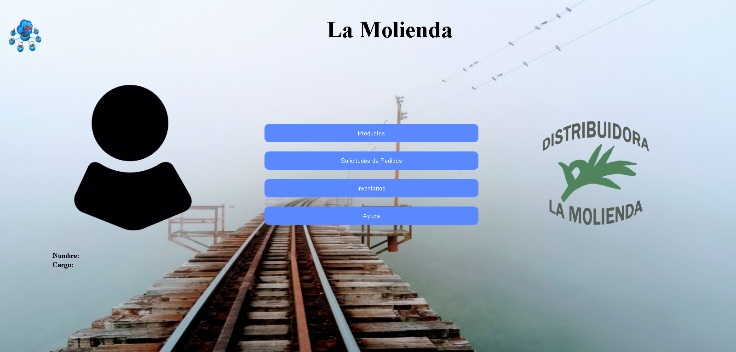
Mockups y Prototipos
Mockups – GitHub
Prototipos – GitHub

Slide 13
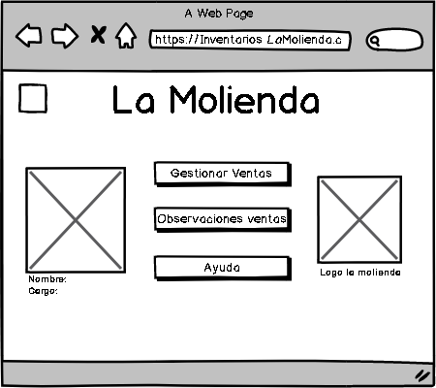
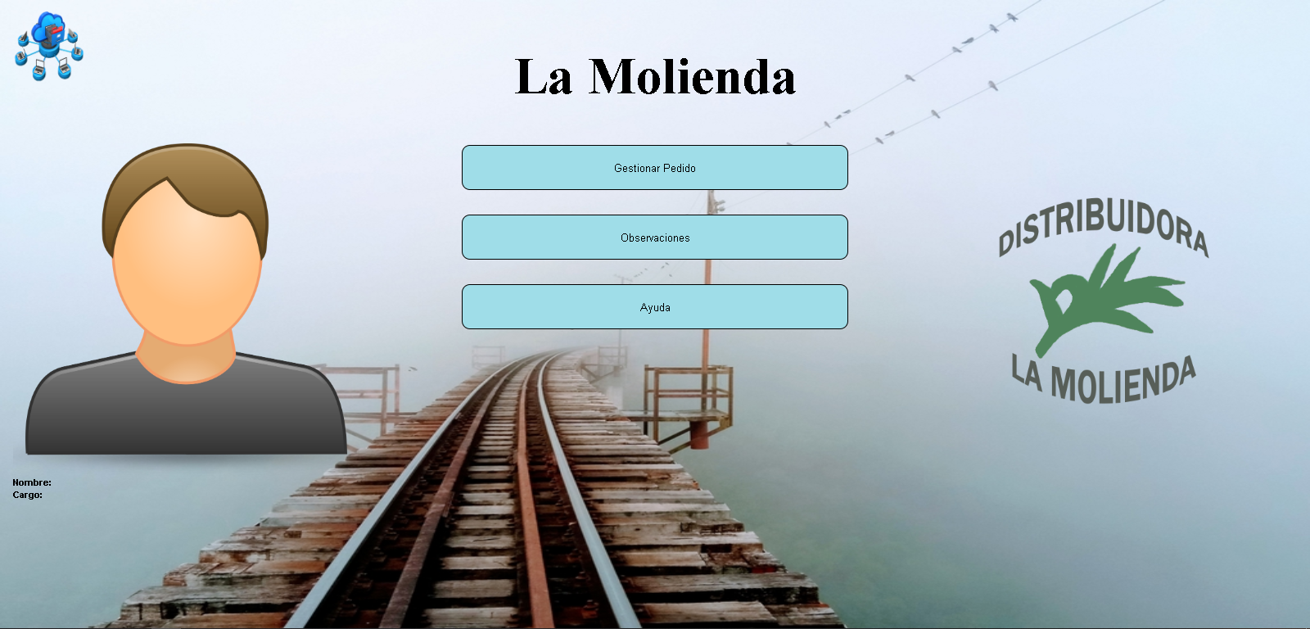
Mockups y Prototipos
Mockups – GitHub
Prototipos – GitHub

Slide 14
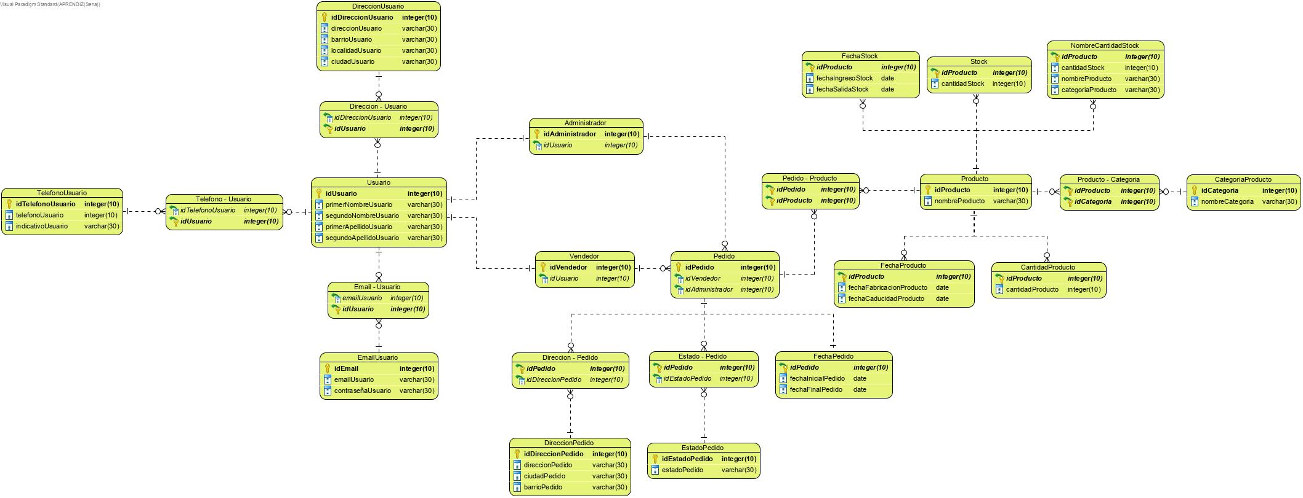
Diagrama Relacional
Diagrama Relacional 3NF Notación Crow’s Foot – GitHub

Slide 15
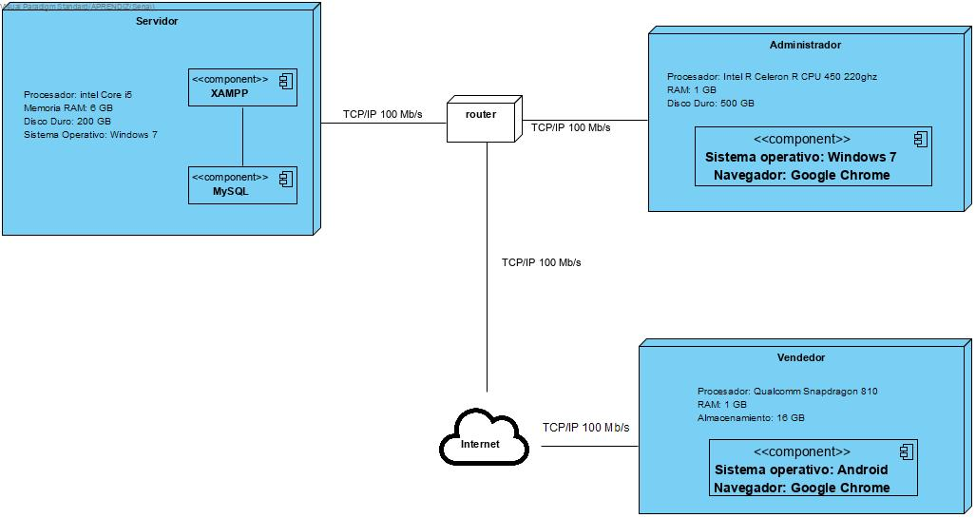
Diagrama de Distribución
Diagrama de Distribución – GitHub

Slide 16
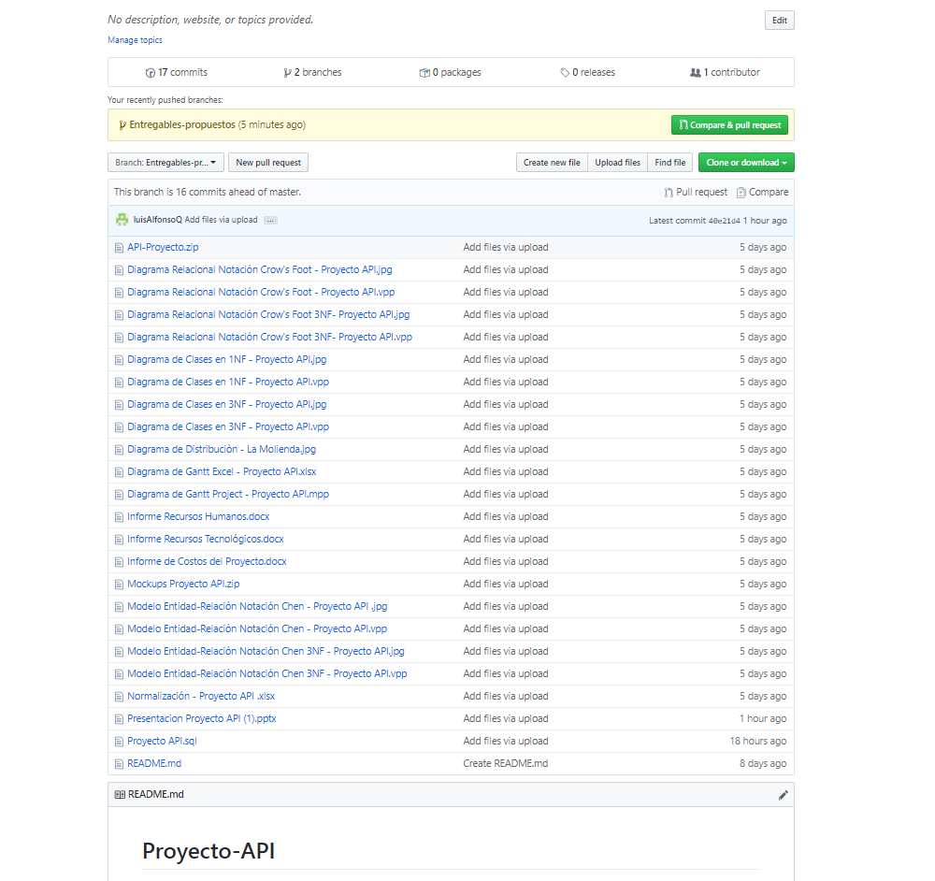
Control De Versiones
Control de Versiones – GitHub

Slide 17
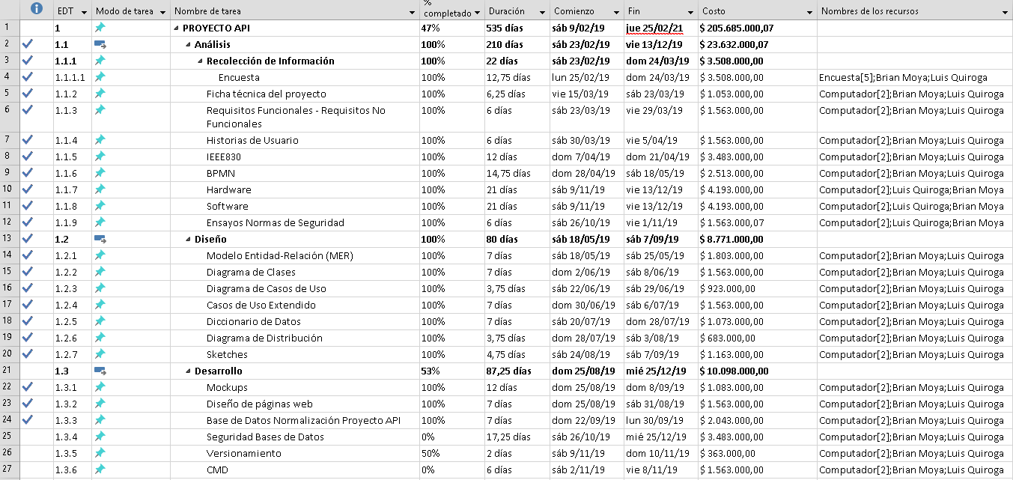
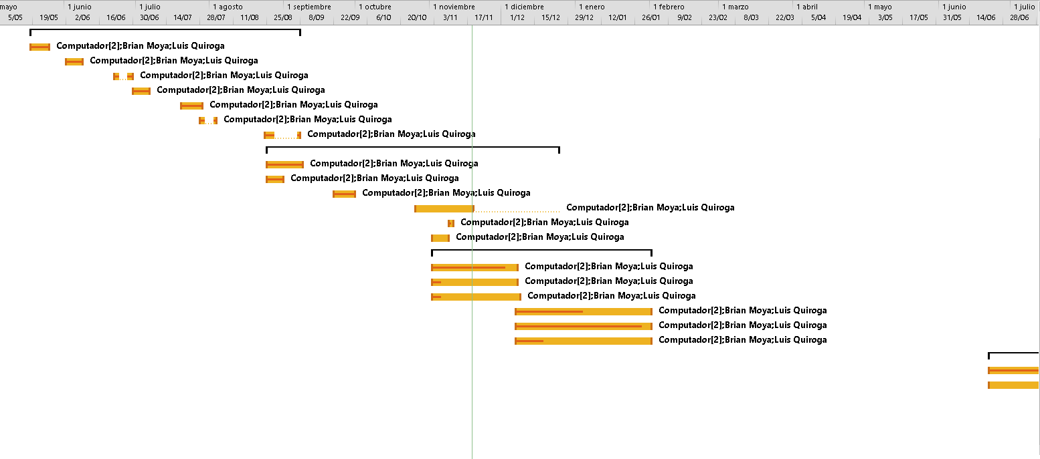
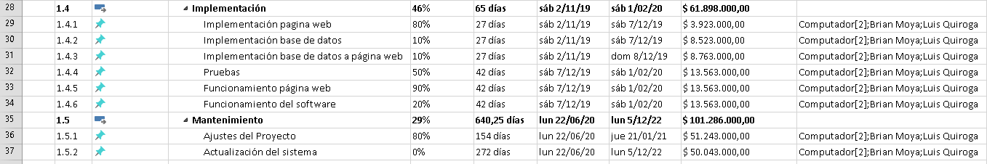
Diagrama de Gantt
Diagrama de Gantt Project– GitHub
Diagrama de Gantt Excel– GitHub

Slide 18
Informe de Recursos Humanos
ESTADÍSTICAS DE RECURSOS
PRECIO TRABAJO
Estado de trabajo de todos los recursos de trabajo.
Precio de la tasa estándar y el costo por uso
Informe de Recursos Humanos– GitHub

Slide 19
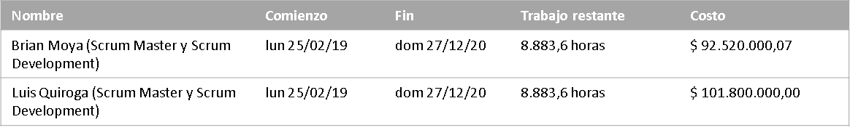
Informe de Recursos Humanos
ESTADO DE LOS RECURSOS
Resta trabajo para todos los recursos de trabajo
Informe de Recursos Humanos– GitHub

Slide 20
Informe de Recursos Tecnológicos
ESTADÍSTICAS DE RECURSOS
PRECIO TRABAJO
Estado de trabajo de todos los recursos de trabajo.
Precio por horas estándar y horas extra.
Informe de Recursos Tecnológicos– GitHub

Slide 21
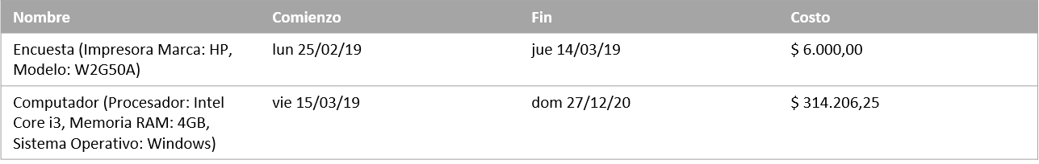
Informe de Recursos Humanos
ESTADO DE LOS RECURSOS
Resta trabajo para todos los recursos de trabajo
Informe de Recursos Tecnológicos– GitHub

Slide 22
Informe de Costos del Proyecto
ESTADÍSTICAS DE RECURSOS
Estado de trabajo de todos los recursos de trabajo.
Informe de Costos del Proyecto– GitHub

Slide 23
Informe de Costos del Proyecto
DISTRIBUCIÓN DE COSTOS
Cómo los costos están distribuidos entre las tareas en función de su estado.
Informe de Costos del Proyecto– GitHub

Slide 24
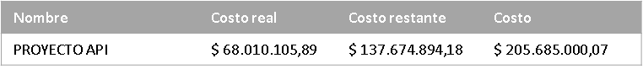
Informe de Costos del Proyecto
ESTADO DE LOS RECURSOS
Resta trabajo para todos los recursos de trabajo
Informe de Costos del Proyecto– GitHub

Slide 25
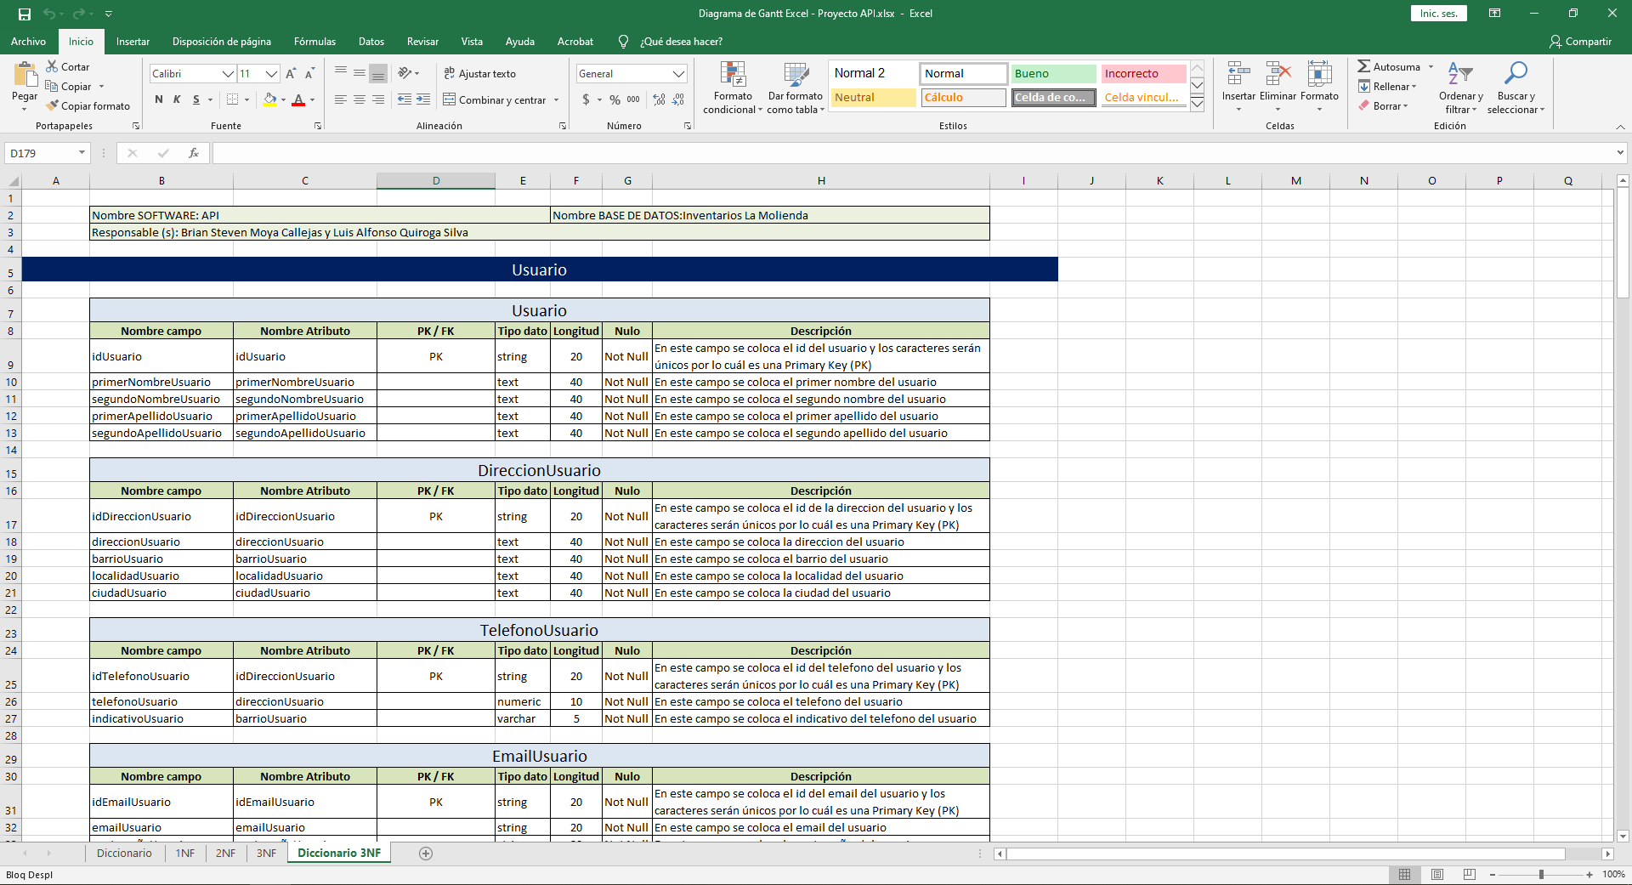
Diccionario de Datos
Diccionario de Datos - GitHub

Slide 26
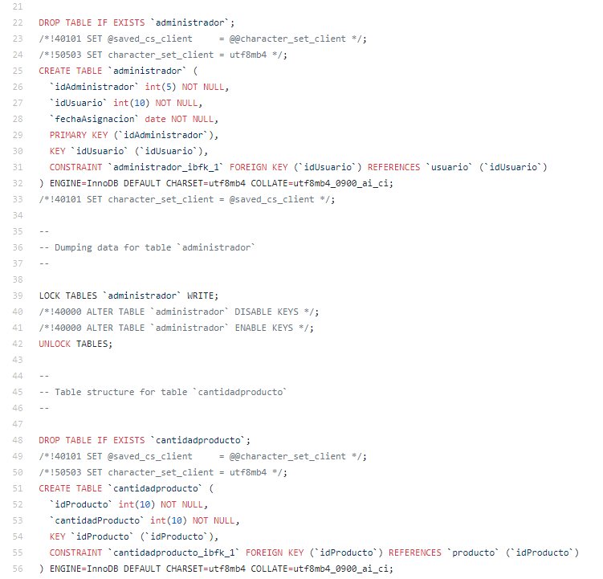
Base de Datos
Base de Datos - GitHub

Slide 27


